Slide 1

Szoftverfejlesztő és –tesztelő vizsga 2024/25 tanév
„Fabolcs webáruház” projektmunka
Készítette:
Kuti Szabolcs
Bozsogi Ildikó
Tóth Norbert

Slide 2
Bevezetés
Fabolcs webáruház bemutatása:
„Egy apró emlék, ami örökre megőrzi a pillanatok varázsát.”
- személyre szabott ajándéktárgyak kínálata
fali kulcstartók, esküvői köszönő ajándékok, ültető táblák
egyedi elképzelések
rétegelt nyírfalemez alap
modern lézervágási és gravírozási technológia
különleges termékek

Slide 3
Online rendelés
Regisztráció, bejelentkezés
Termékek kiválasztása, mennyiségek és megjegyzés megadása
Kosár funkció
Egyszemélyes vállalkozás
Manuális rendeléskövetés
Fizetési és szállítási lehetőségek

Slide 4
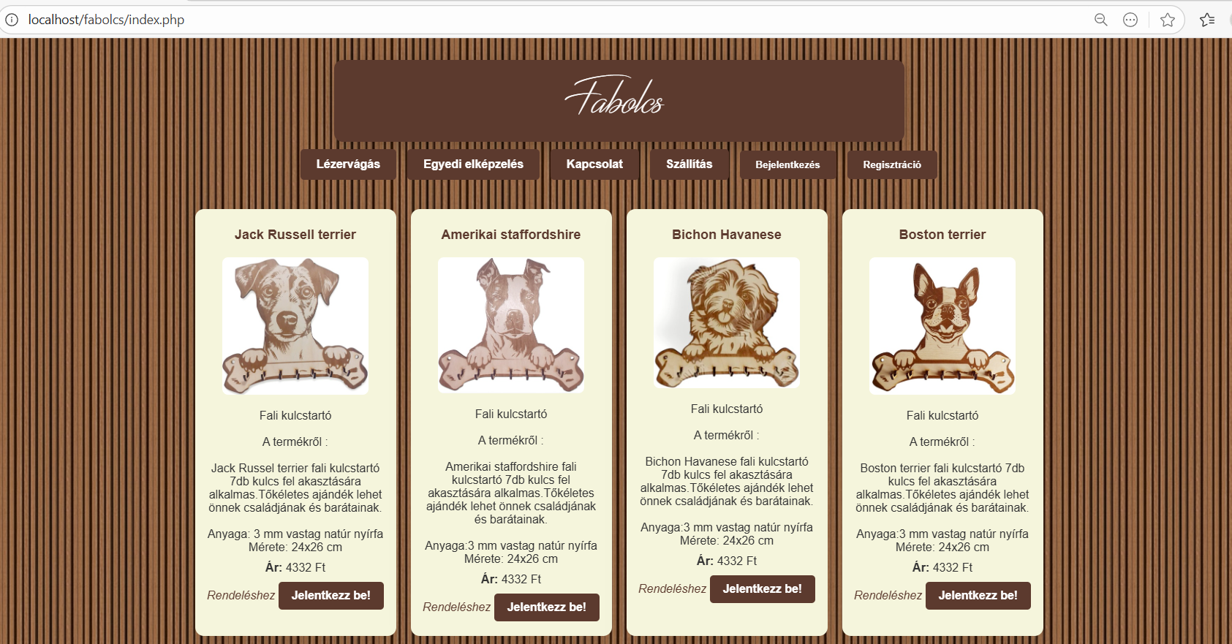
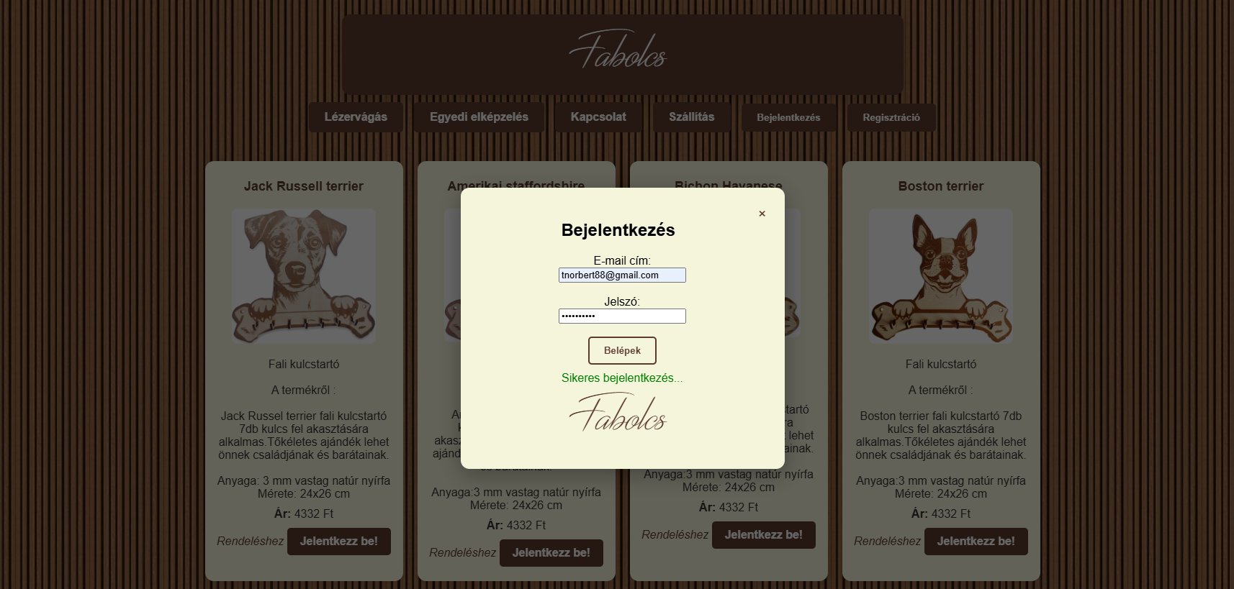
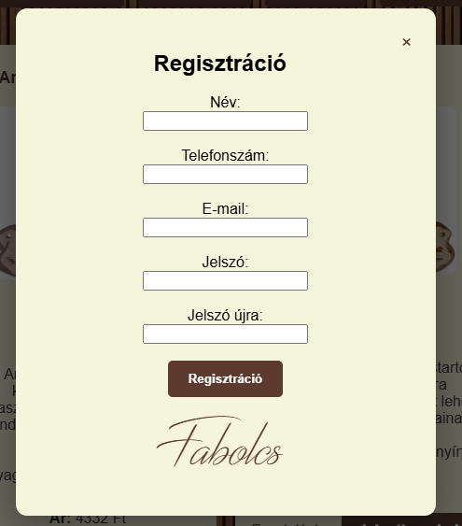
Használat – Felhasználóként
Az oldal tartalmának megtekintéséhez regisztrálni nem szükséges, rendeléshez viszont igen. Sikeres regisztrációt követően (Név, Telefonszám, Email cím, Jelszó, Jelszó újra, Regisztráció) használható a Bejelentkezés funkció

Slide 5
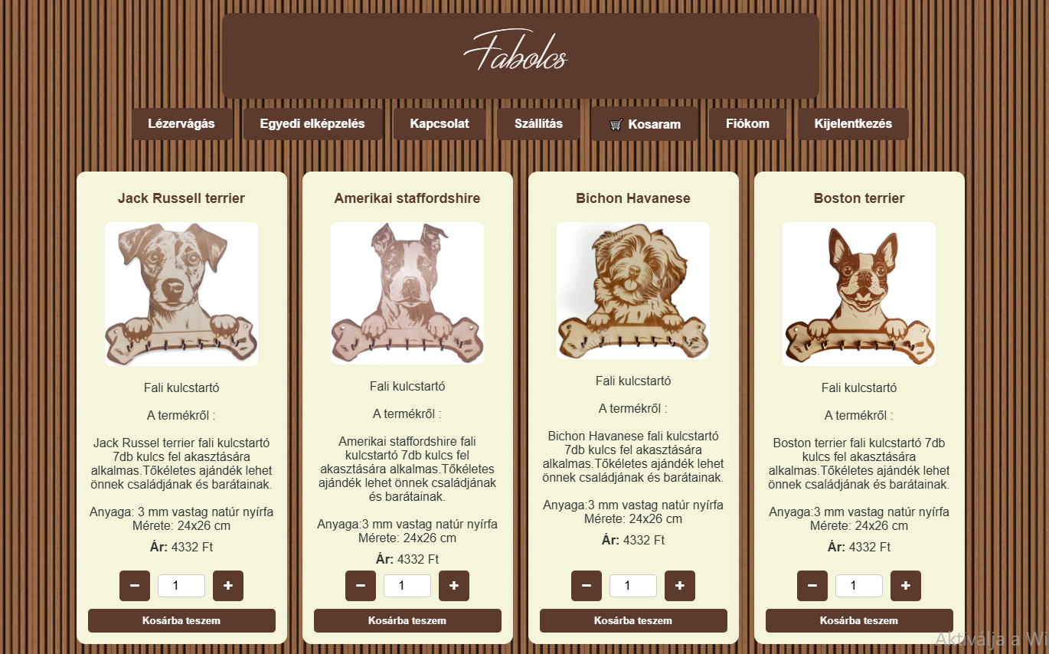
Főoldalon a termékek láthatóak, onnan kosárba helyezhetőek
A látogató olvashat a lézervágás technikáról a Lézervágás gombra kattintva
Egyedi elképzelések gombra kattintva egy űrlap jelenik meg, amit az oldal
Kezelőjének továbbíthat a leendő vásárló
Kapcsolat menüpontban megkeresés indítható
Szállításnál a kézbesítési
módokról lehet tájékozódni
Továbbá megtalálható:
Kosaram
Fiókom
Kijelentkezés lehetősége

Slide 6
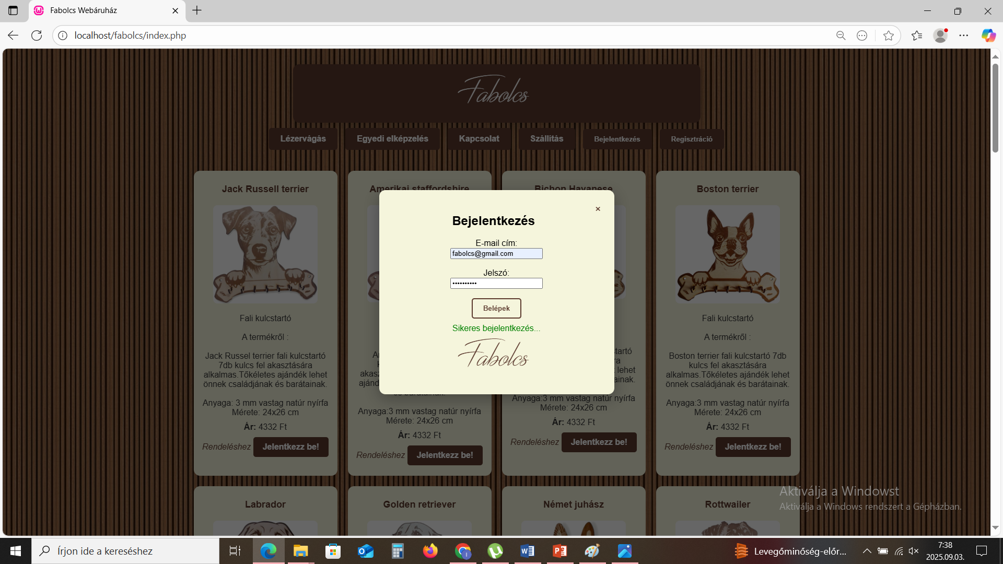
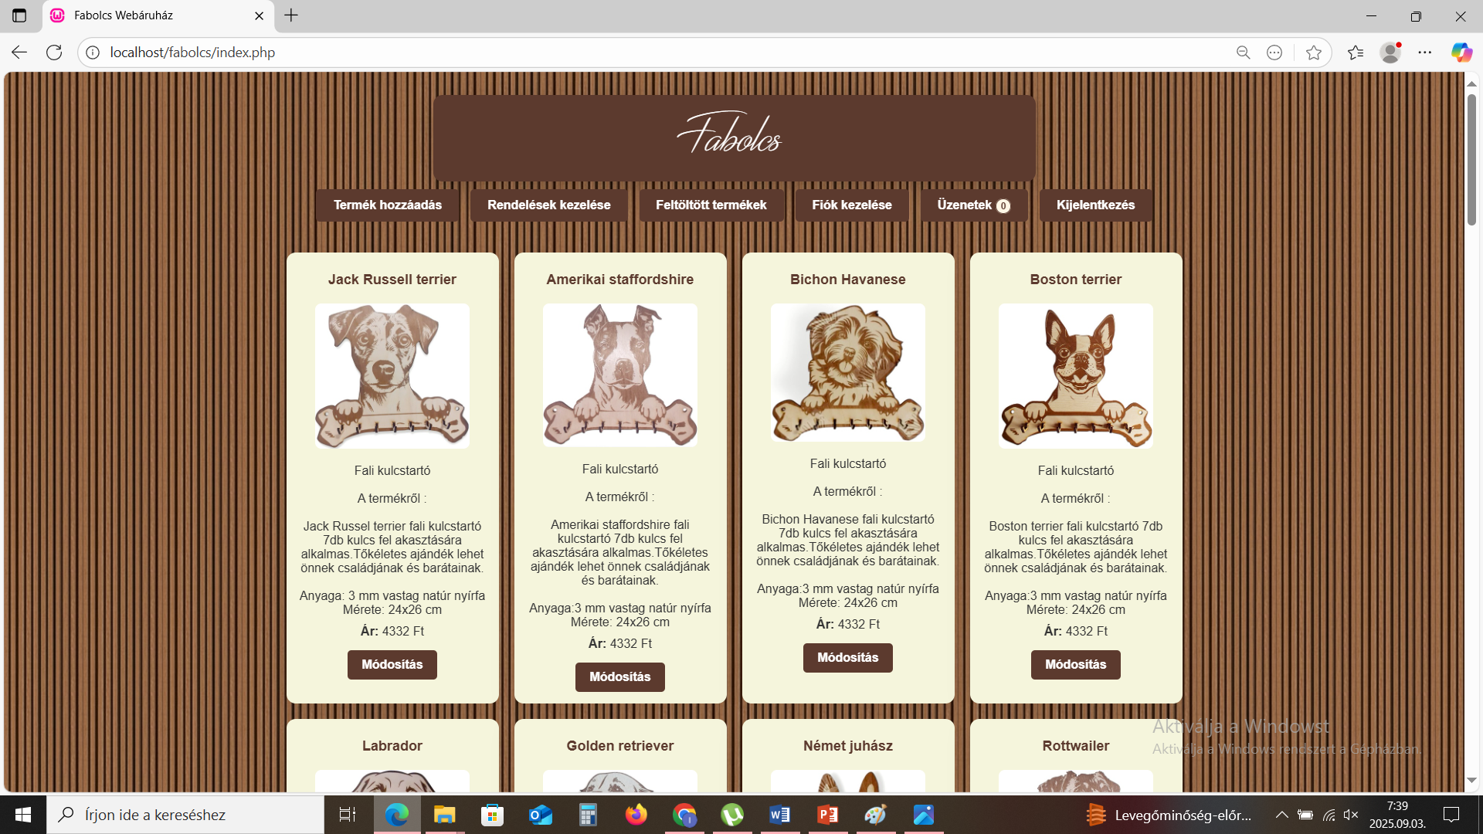
Használat – Kezelőként
Főoldal megegyezik a felhasználói felülettel
Bejelentkezést követően a
Menüpontok a következők:
Termék hozzáadás
Rendelések kezelése
Feltöltött termékek
Fiók kezelése
Üzenetek
Kijelentkezés

Slide 7
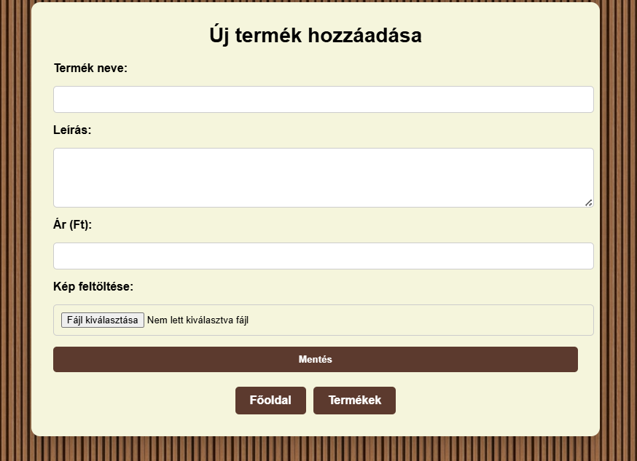
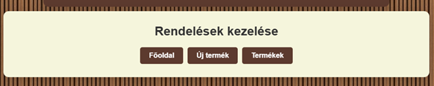
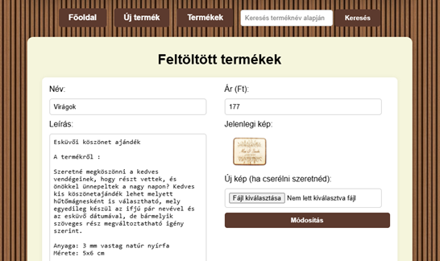
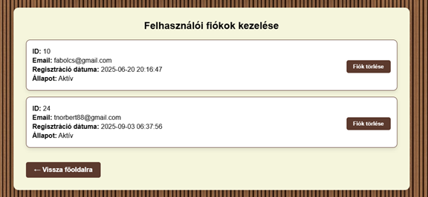
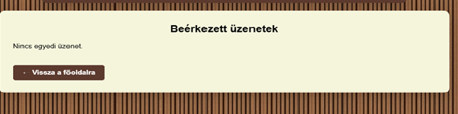

Slide 8
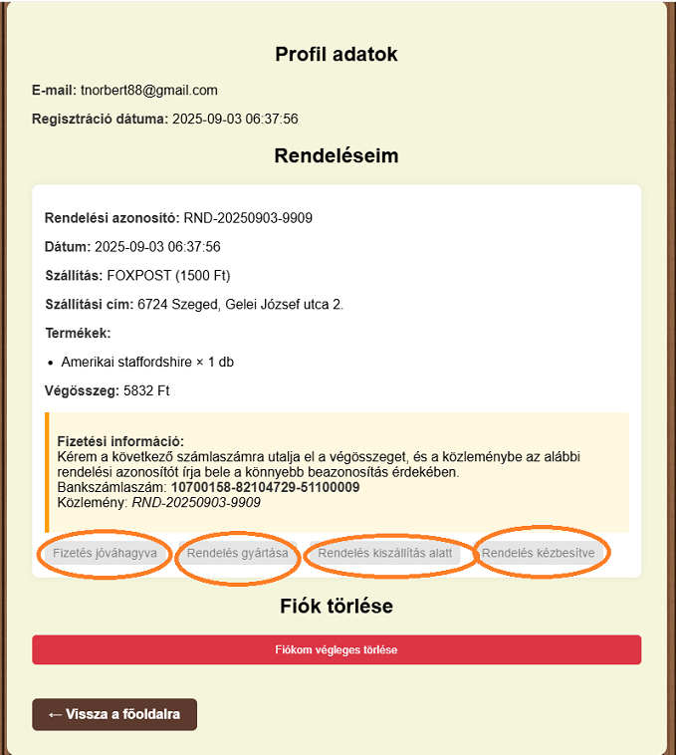
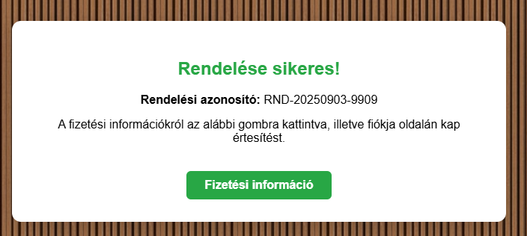
Rendelési állapot követése
Sikeres rendelés
leadását követően visszaigazolás érkezik,
majd ezt követően a rendelés állapota
a Megrendelő és a Kezelő számára is látható
Státuszok:
Fizetés jóváhagyva
Rendelés gyártása
Rendelés kiszállítás alatt
Rendelés kézbesítve

Slide 9
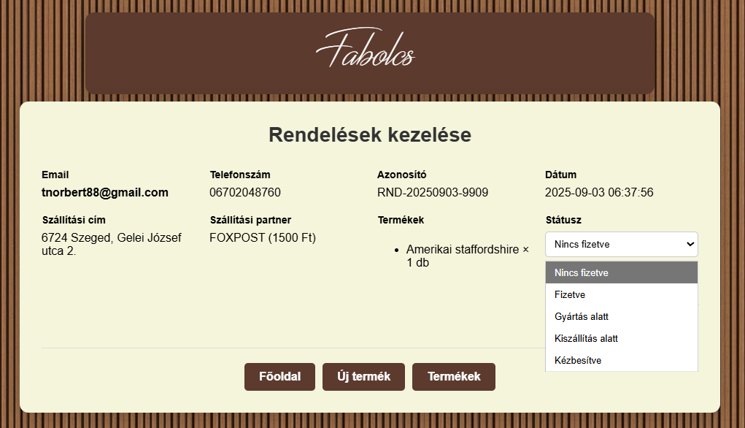
A Kezelő (Eladó) a Rendelések kezelése alatt egyértelműen látja, nyomon követheti és módosíthatja hol tart egy adott rendelés állapota

Slide 10
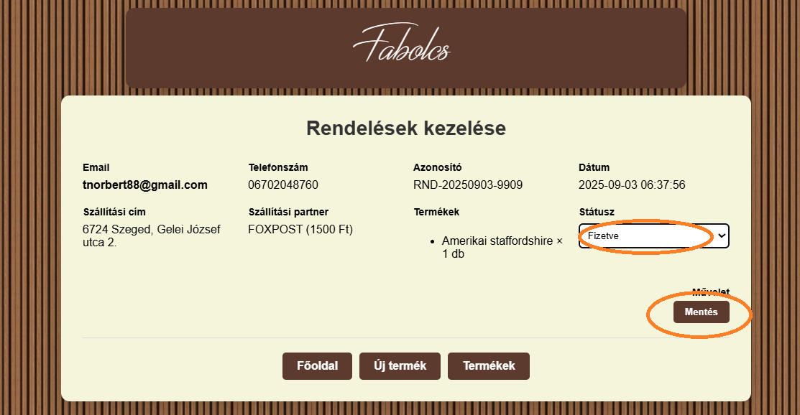
Egyszemélyes vállalkozás lévén a felület Kezelője manuálisan teszi naprakésszé a státuszok változását, figyeli a pénzmozgást, majd teljesíti a megrendelést

Slide 11
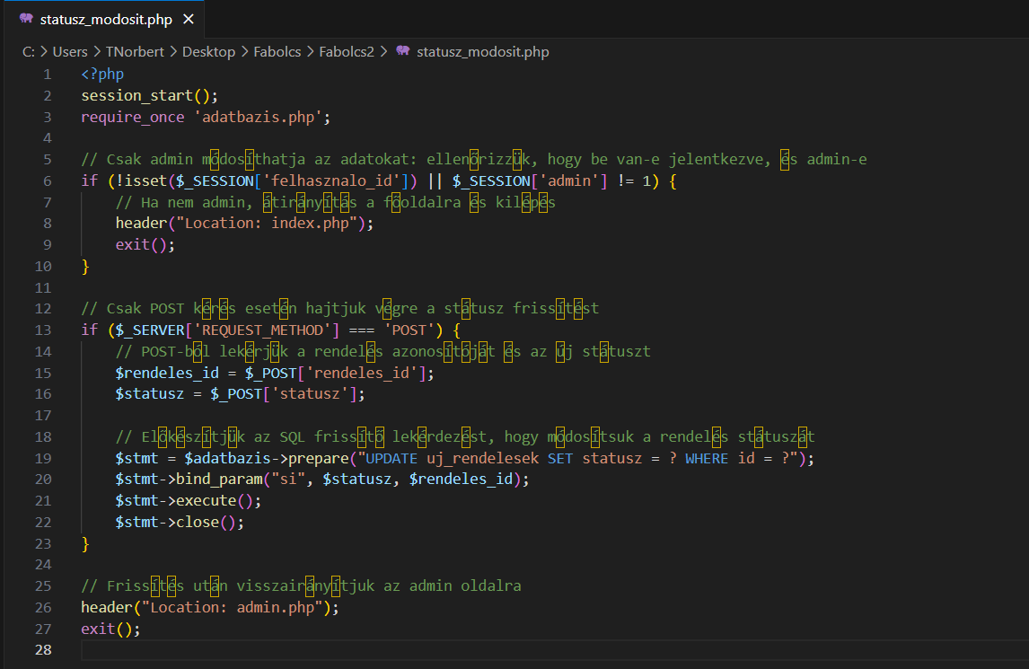
Az adminisztrációs felületen a Rendelés állapotának nyomon követése kapcsán a státusz módosításának elkészítése az alábbi kódokkal történt:

Slide 12
Feladatok és csapatmunka
Első pillanattól kezdve, ahogy a projektmunka ötletelése elkezdődött, mindhárman webáruház létrehozásában gondolkodtunk.
Amikor kiderült, hogy mindez csapatban kivitelezhető, egyértelművé vált, hogy összefogunk.
Szabolcs ötlete nyomán indultunk el, aki a való életben is foglalkozik lézervágással és gravírozással – készít egyedi „Fabolcs” termékeket, amelyek elérhetőek az érdeklődők számára.
A földrajzi távolság, az időkorlátok, az egyéni elfoglaltságok olykor akadályokat gördítettek elénk, ezeket igyekeztünk leküzdeni.
A kapcsolattartás leginkább emailben, telefonon és messengeren történt.

Slide 13
Feladatok és csapatmunka
A feladatokat igyekeztünk arányosan vállalni.
A kezdet volt a legnehezebb, akkor nagyobb online jelenlétet, több egyeztetést kívánt a projekt, majd ahogy haladtunk előre, szemmel láthatóvá vált az eredmény, a finomhangolások következtek.
A tartalom mellett a fő feladat a HTML (HyperText Markup Language), CSS (Cascading Style Sheets), JavaScript, MYSQL és a PHP (Personal Home Page) munkálatai voltak.
Ebben többnyire egyetértésben voltunk. Letisztult designra, felhasználóbarát kialakításra törekedtünk.
Használt programok: Visual Studio Code, Paint, Affinity designer

Slide 14
English exam description
From the very beginning, when we started brainstorming ideas for the project, all three of us thought about creating a web store.
When it became clear that all this could be achieved as a team, it was obvious that we would join forces.
We started with Szabolcs' idea, who works with laser cutting and engraving in real life – he creates unique „Fabolcs” products, which are available to anyone interested.
Geographical distance, time constraints, and individual commitments sometimes presented obstacles, but we tried to overcome them.
Communication took place mainly via email, telephone, and messenger.

Slide 15
We tried to take on the tasks proportionally.
The beginning was the hardest part, as the project required a greater online presence and more coordination, but as we moved forward, the results became visible and fine-tuning followed.
In addition to the content, the main task was to develop HTML (HyperText Markup Language), CSS (Cascading Style Sheets), JavaScript, MYSQL and PHP (Personal Home Page).
We were mostly in agreement on this. We strove for a clean design and user-friendly layout.
Programs used: Visual Studio Code, Paint, Affinity designer

Slide 16
Befejezés
Thank you for your attention!
Köszönjük figyelmüket!

